Slide 1
第十章
Swing - I

Slide 2
本章目标
了解抽象窗口工具包 (AWT)和Swing的概念及区别
掌握Swing容器组件
  JFrame 、JPanel、JScrollPane
掌握Swing GUI 组件
  JLabel、JTextField、JTextArea、JButton
  JCheckBox、JRadioButton、JComboBox
运用以上组件进行图形界面设计
理解事件监听器
  理解内部类和匿名类
理解布局管理器
  BorderLayout 、FlowLayout、GridLayout

Slide 3
AWT 概述
通过
AWT
（ 重量级组件）
创建 GUI
java.awt 包
AWT包含内容
容器
包含 AWT 容器组件
组件
以图形表示的对象允许用户交互
布局管理器
定义 GUI 组件的位置
图形和绘制方法
使用 AWT 图形方法相对于窗口绘制图形
字体
创建并构造用于选择新字体的对象
事件
用于用户和系统交互

Slide 4
Swing 2-1
Swing
（轻量级组件，纯Java组件）
通过
创建 GUI
Javax.swing 包
Swing 包含内容
容器
包含 Swing 组件
组件
以图形表示的对象允许用户交互
可改变的外观
可更换图形界面的风格
Java2D图形绘制
使用Java2D绘制图形

Slide 5
Swing 2-2
轻量级组件
可改变的外观
MVC 结构
性能更稳定
优点
Swing
（与AWT相比）

Slide 6
Swing 容器组件 3-1
Swing 应用程序
顶层容器（每个应用
程序中至少有一个）
主窗口
主要显示区域包含
GUI 中的可视组件
内容面板
创建顶层容器
创建容器
设置容器大小
（对框架及面板而言）
设置容器可见度
（对框架及面板而言）

Slide 7
Swing 容器组件 3-2
javax.swing 包
常见容器
JFrame
JPanel
JScrollPane
1. 扩展 java.awt.Frame 类
2. 用于在 Swing 程序中创建窗口
3. 包含边框、标题和用于关闭和图标化窗口的按钮
1. 中间容器
2. 用于将较小的轻量级组件组合在一起
3. 与内容窗格相似，面板在默认情况下不透明
管理视区、滚动条及可选的行和列的标题视区

Slide 8
Swing 容器组件 3-3
JPanel 类的方法
JPanel()
JPanel(LayoutManager layout)
void add(Component comp)
Void setLayout(LayoutManager layout)
JScrollPane 类的方法
JScrollPane()
JScrollPane(Component view)
void setVerticalScrollBarPolicy(int const)
void setHorizontalScrollBarPolicy(int const)
JFrame 类的方法
JFrame()
JFrame(String title)
void pack()
void setSize(int width, int height)
Dimension getSize()
void setTitle(String name)
常用的顶层容器

Slide 9
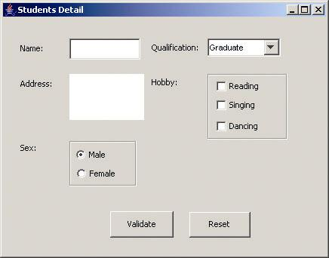
Swing GUI 组件
JTexField
JComboBox
JLabel
JCheckBox
JTexArea
JRadioButton
JButton

Slide 10
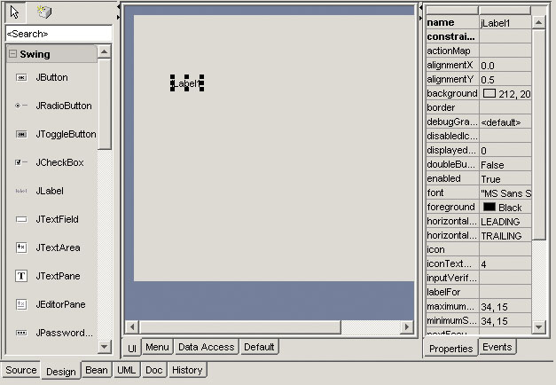
JLabel 2-1
JLabel

Slide 11
JLabel 2-2
方法 | 说明
JLabel() | JLabel()创建一个默认的 JLabel 实例
JLabel(String text) | 以指定的文本创建 JLabel 实例
JLabel(Icon image) | 以指定的图像创建 JLabel 实例
getText() | 返回标签显示的文本字符串
setIcon(Icon icon) | 定义 标签将显示的内容
setText(String text) | 定义此组件将要显示的单行文本
JLabel
Properties | Description
1. A label is not interactive and does not respond to any input events | 1. Displays a label on form 2. In Swing, labels can display text as well as images

Slide 12
JTextField 2-1
JTextField

Slide 13
JTextField 2-2
方法 | 说明
JTextField() | 构造一个新的文本输入框
JTextField(String text) | 构造一个新的文本输入框 ，以指定文本作为初始文本
getColumns() | 返回文本字段中的列数
setColumns(int columns) | 设置文本字段中的列数，然后使布局无效
setHorizontalAlignment(int value) | 设置文本字段中文本的水平对齐方式：JTextField. LEFT JTextField.CENTER JTextField.RIGHT
JTextField
Properties | Description
1. JTextField component allows entering/editing a single line of text. | 1. JTextField is a lightweight component that allows the editing of a single line of text

Slide 14
JTextArea 2-1
JTextArea

Slide 15
JTextArea 2-2
说明 | 描述
JTextArea() | 构造一个新的文本区
JTextArea(String text) | 用指定的显示文本构造一个新的文本区
setFont(Font f) | 设置文本区的字体
getText() | 获取文本区中的文本字符串
JTextArea
属性 | 说明
JTextArea 组件接受用户输入的多行文本 | JTextArea 允许用户编辑已输入的文本

Slide 16
JButton 2-1
JButton

Slide 17
JButton 2-2
方法 | 说明
JButton( ) | 创建不带文本和图标的按钮
JButton(Icon icon) | 创建带图标的按钮
JButton(String text) | 创建带文本的按钮
JButton(String text, Icon icon) | 创建带文本和图标的按钮
setRolloverIcon(Icon img) | 当鼠标经过时，显示指定的图标
setSelectedIcon(Icon img) | 当选择按钮时，显示 img 指定的图标
JButton
属性 | 说明
JButton 类派生自 javax.swing.AbstractButton 类，该类由 JComponent 扩展而来 | JButton 对象包含一个文本标签、图像图标或两者，描述按钮、文本/图标周围的空白区域和边框的用途

Slide 18
JCheckBox 2-1
JCheckBox

Slide 19
JCheckBox 2-2
方法 | 说明
JCheckBox( ) | 创建初始非选中的复选框，且不带文本或 图标
JCheckBox(String text) | 用指定的文本创建初始非选中的复选框。
JCheckBox(String text, boolean selected) | 用指定文本创建一个复选框，并指定是否 初始选中该复选框
JCheckBox

Slide 20

JRadioButton 2-1
JRadioButton

Slide 21
JRadioButton 2-2
方法 | 说明
JRadioButton() | 创建初始非选中的单选按钮，不设置其文本
JRadioButton(String text) | 用指定的文本创建非选中的单选按钮
JRadioButton(String text, boolean selected) | 用指定的文本和选择状态创建单选按钮
JRadioButton

Slide 22
JComboBox 2-1
JComboBox

Slide 23
JComboBox 2-2
JComboBox
属性 | 说明
在 Swing 中，组合框由 JComboBox 类表示。 | ComboBox 是文本字段和下拉列表的组合，让用户可以键入值或从显示给用户的值中进行选择
方法 | 说明
JcomboBox() | 创建一个下拉框实例
addItem(Object obj) | 将项添加至项的列表
getItemAt(int index) | 返回指定索引位置的列表项
getItemCount() | 返回列表（作为对象）中的项数
getSelectedItem() | 将当前选择的项作为一个对象返回
getSelectedIndex() | 返回当前选择项的索引位置

Slide 24
事件处理程序 3-1
用户交互
单击鼠标
按下/释放鼠标按钮
对象状态改变
调用事件处理
!
事 件
确定发生的事件的类型
确定生成的事件的组件
编写合适的代码处理事件

Slide 25
事件处理程序 3-2
代理事件模型
源对象
事件
监听器
Swing 中的 GUI 组件
传播
适配器对象
事件的实例
方法
传递途径

Slide 26
事件处理程序 3-3
代理事件模型
Event 类 | 接口
ActionEvent | ActionListener
AdjustmentEvent | AdjustmentListener
ComponentEvent | ComponentListener
FocusEvent | FocusListener
ItemEvent | ItemListener
WindowEvent | WindowListener
TextEvent | TextListener
MouseEvent | MouseListener, MouseMotionListener
KeyEvent | KeyListener
源对象
监听器
事件
Swing 中的 GUI 组件
传播
适配器对象
事件实例
方法
传递途径

Slide 27
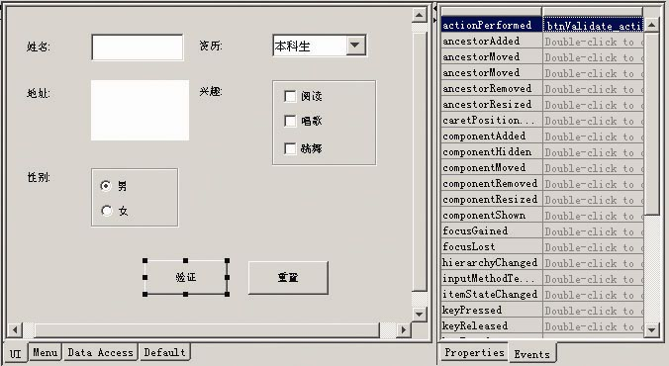
实现事件处理程序 2-1
双击 actionPerformed() 事件右边的列
public void btnValidate_actionPerformed(ActionEvent e)
{
}
实际操作
选择“验证”按钮
单击检查器的“Events”选项卡，显示该按钮组件的事件

Slide 28
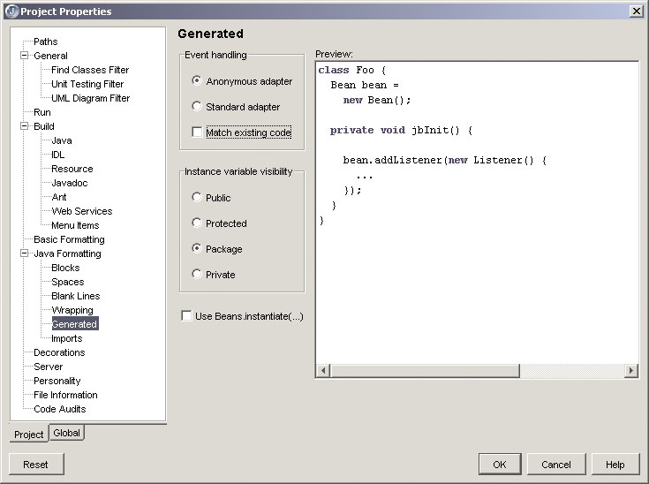
实现事件处理程序 2-2
在“Event handling”选项下，选择
AnonymousAdapter
选择 “Project” →“Project Properties”，
打开“Project Properties”对话框
选择对话框左窗格中的 Java Formatting
在“Java Formatting”选项内选择“Generated”选项卡

Slide 29
布局管理器
用户界面上的屏幕组件可以按照一定的格式布局
例如水平排列，或按网格方式排列
布局管理器类是一组类，它
    实现 java.AWT.LayoutManager 接口
    帮助在容器中放置组件
Java 中可用的各种布局如下：
    BorderLayout
    FlowLayout
    GridLayout

Slide 30
BorderLayout 2-1
North
上边的组件
左
边
的
组
件
右
边
的
组
件
West
CENTER
East
容器
下边的组件
South

Slide 31
BorderLayout 2-2
North
上边的组件
方法 | 说明
BorderLayout( ) | 创建新的BorderLayout，组件之间没有间距
setHgap(int hgap) | 将组件间的水平间距设置为指定的值
setVgap(int vgap) | 将组件间的垂直间距设置为指定的值
右
边
的
组
件
左
边
的
组
件
West
Center
East
容器
下边的组件
South

Slide 32
FlowLayout 2-1
左上角
流布局是面板的默认布局管理器
依次排序的组件
右下角
垂直或水平间距
容器

Slide 33
FlowLayout 2-2
左上角
流布局是面板的默认布局管理器
方法 | 说明
FlowLayout( ) | 构造新的中间对齐的FlowLayout， 将垂直和水平间距保留为 5 个像素
setAlignment( int align) | 设置指定布局的对齐方式
setHgap(int hgap) | 设置指定布局的水平间距
setVgap(int vgap) | 设置指定布局的垂直间距
顺序排列的组件
右下角
垂直或水平间距
容器

Slide 34
GridLayout 2-1
指定网格中的行数和列数，创建网格布局
列
组件大小相同
重新调整组件大小
以适合各自的单元
行

Slide 35
GridLayout 2-2
指定网格中的行数和列数，创建网格布局
方法 | 描述
GridLayout( ) | 创建网格布局，默认为每个组件占用一整列和一单行
GridLayout(int rows, int cols) | 用指定的行数和列数创建网格布局。
GridLayout(int rows, int cols, int hgap, int vgap) | 用指定的行数和列数、指定的水平和垂直间距创建网格布局
setColumns(int cols) | 将相应布局中的列数设置为指定值
setHgap(int hgap) | 将相应布局中的水平间距设置为指定值
setVgap(int vgap) | 将相应布局中的垂直间距设置为指定值
setRows(int rows ) | 将相应布局中的行数设置为指定值
列
组件大小相同
重新调整组件大小
以适合各自的单元
行

Slide 36
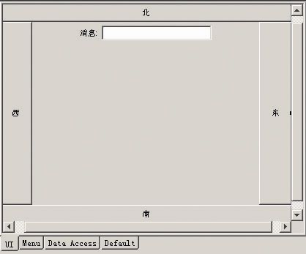
使用布局管理器
public void btnNorth_actionPerformed(ActionEvent e) {
}
public void btnNorth_actionPerformed(ActionEvent e) {
txtMessage.setText(“按下了按钮“北”");
}
public void btnWest_actionPerformed(ActionEvent e) {
txtMessage.setText(“按下了按钮“西”");
}
public void btnSouth_actionPerformed(ActionEvent e) {
txtMessage.setText(“按下了按钮“南”");
}
public void btnEast_actionPerformed(ActionEvent e) {
txtMessage.setText(“按下了按钮“东”");
}
选择内容面板
在属性窗口中将内容面板的 Layout 属性选择为 BorderLayout
从组件面板的 Swing 类别中选择 JButton
将 JButton 添加至 North
使用属性窗口更改属性
将 JButton 添加至内容面板的左边、下边和右边
从 Swing 容器类别中选择一个 JPanel，并将其添加至内容面板的中央
将 JLabel 添加至 JPanel，并更改属性
将 JTextField 添加至 JPanel，并更改属性
生成并运行该应用程序。
在设计视图上选择按钮“北” ，在检查器窗口中单击“Events”选项卡
双击检查器窗口中的 actionPerformed 事件
添加如下代码以便在 txtMessage 字段中显示消息
Code generated for the actionPerformed method 为 actionPerformed 方法生成的代码
为 btnWest 的 actionPerformed 事件添加代码
为 btnSouth 的 actionPerformed 事件添加代码
为 btnEast 的 actionPerformed 事件添加代码
演示：使用布局管理器创建 JBuilder 应用程序

Slide 37
总结
Swing 是在AWT基础上发展起来的轻量级组件，用于开发Java GUI 应用程序
容器对象是能够容纳其他 Swing 组件的一种组件。容器负
责对它包含的组件进行布局。常用的容器有 JFrame、JPanel 和 JScrollPane
组件可置于用户界面上，并可使其显示或改变大小。常用
的组件有 JLabel、JTextField、JTextArea、JButton、JCheckBox、JRadioButton 和 JComboBox
要处理事件，可使用事件处理程序，以执行所需操作
标准事件适配器或匿名内部类适配器可用于处理事件
布局管理器可在容器中自动定位组件

